Slide 1
EPC（双费率）项目培训会
专业、务实、高效、创新
汇报人：王英力
时间：2020-09-28

Slide 2
为每一位招投标和造价工作者服务
按代理的操作流程，我将按照项目登记，招标公告制作，招标文件制作，开标时唱标界面以及标后工作，给各位代理讲解一下设计施工总承包（双费率报价模式）的注意事项
项目登记（交易分类码）
招标公告（标段划分）
招标文件（招标文件模板可修改权限高，评分办法的编辑）
网上开标（唱标单的内容）
网上评标 （报表）
标后业务（预中标公示）

Slide 3
为每一位招投标和造价工作者服务
一、项目登记时的注意事项
设计施工总承包的项目，在项目登记时需要注意的是，在选择交易分类码时选定EPC项目（双费率）类别，如图。
其余内容按项目的实际情况正常填写。

Slide 4
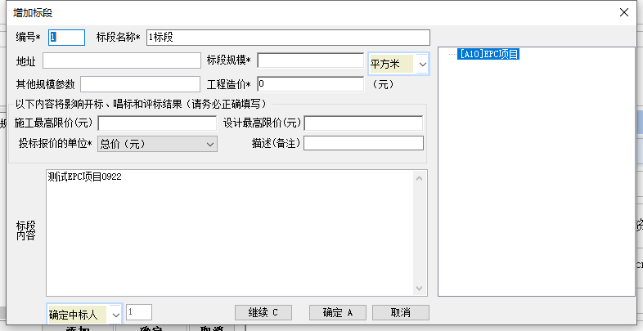
为每一位招投标和造价工作者服务
二、招标公告时的注意事项
项目登记保存后，制作招标公告，在添加标段时需要填写施工最高限价，设计最高限价，其余内容按照项目的实际需求
正常填写。
公告填写完上报后，可检查生成的公告页面，是否和自己填写的一致。

Slide 5
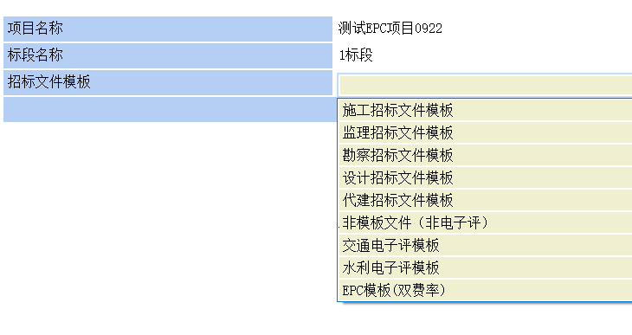
为每一位招投标和造价工作者服务
三、制作招标文件时的注意事项
招标公告上报后，制作招标文件，先选择招标文件模板
选择EPC模板（双费率）

Slide 6
为每一位招投标和造价工作者服务
二、招标文件时的注意事项
着重讲以下几点
1.工期
代理按照实际项目需求，设置项目的工期
计划工期是必填项，若项目没有开工日期和竣工日期可不填

Slide 7
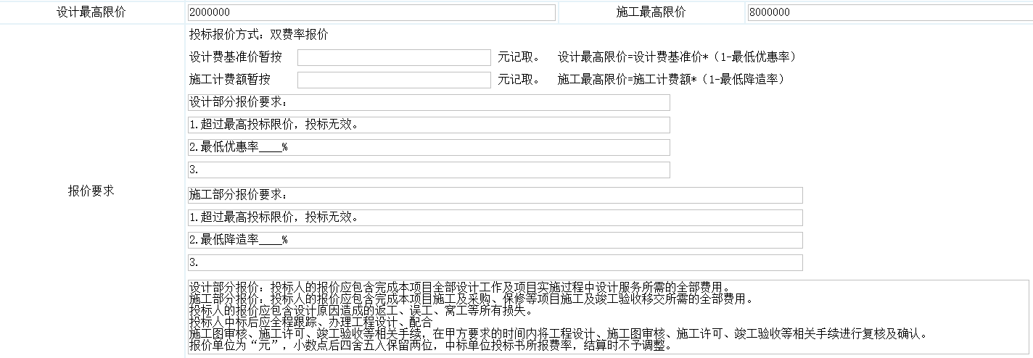
为每一位招投标和造价工作者服务
2.报价要求
首先，设计最高限价，施工最高限价是从招标公告添加标段的内容取过来的，若代理项目有调整，或者有填写错误，可从
此处修改，修改后，以此处填写的值为准
代理可在此处填写设计费基准价，施工计费额，以及相应的报价要求，代理按照项目的实际需求进行填写。

Slide 8
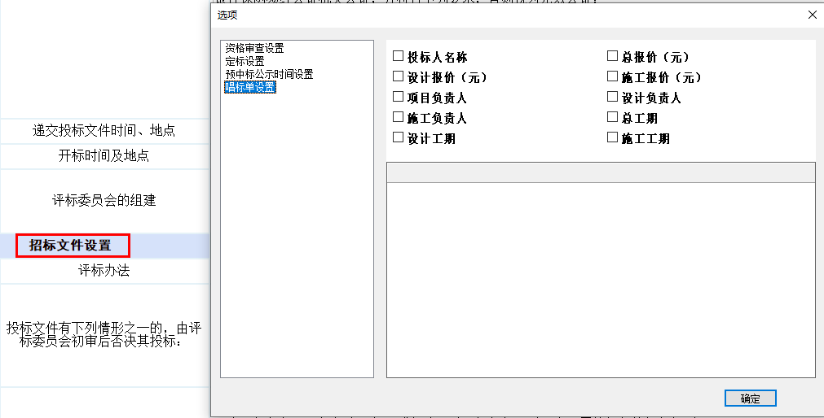
为每一位招投标和造价工作者服务
3.招标文件设置—唱标单设置，代理将需要唱标的项勾选上，即为唱标时的内容

Slide 9
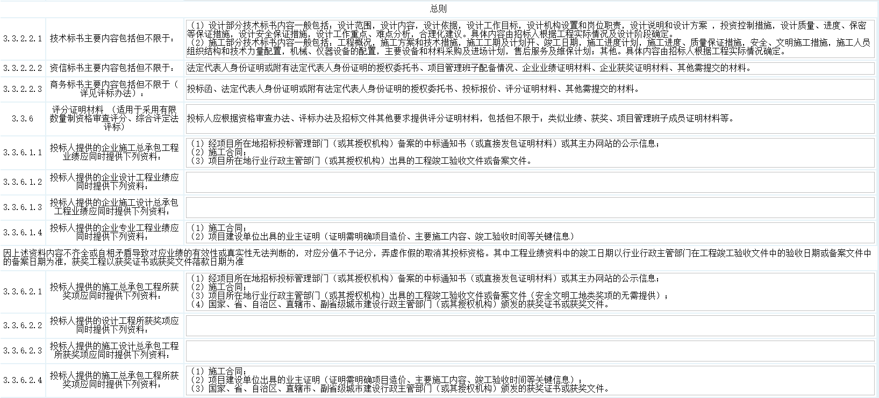
为每一位招投标和造价工作者服务
3.总则里面，相关内容代理均可根据实际情况进行编辑

Slide 10
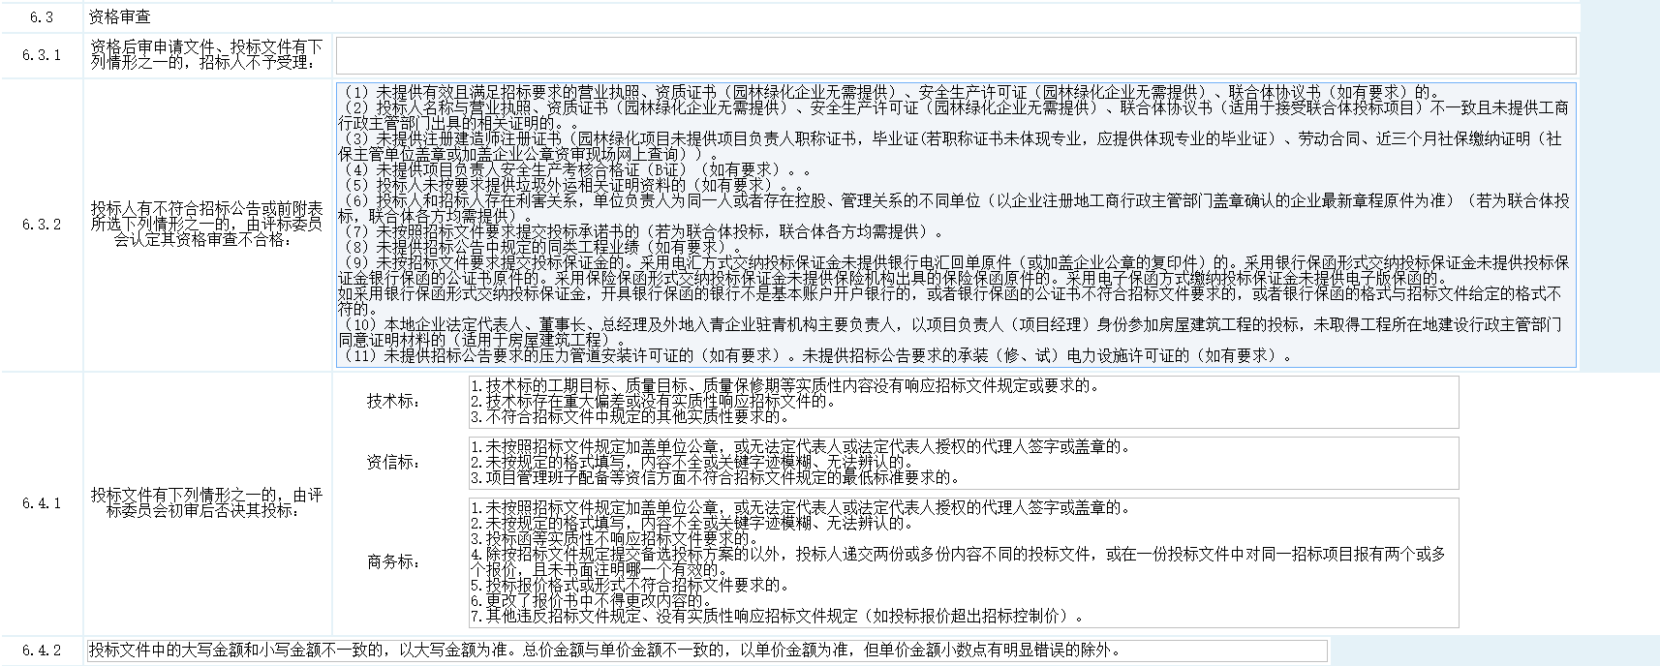
为每一位招投标和造价工作者服务
相关内容代理均可根据实际情况进行编辑

Slide 11
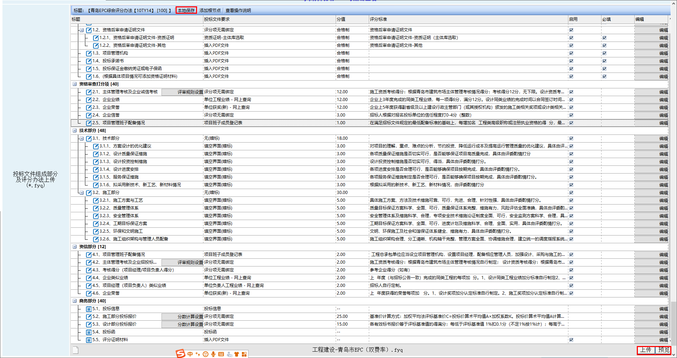
为每一位招投标和造价工作者服务
最重要的是评分办法的选择，我们提供了一个模板

Slide 12
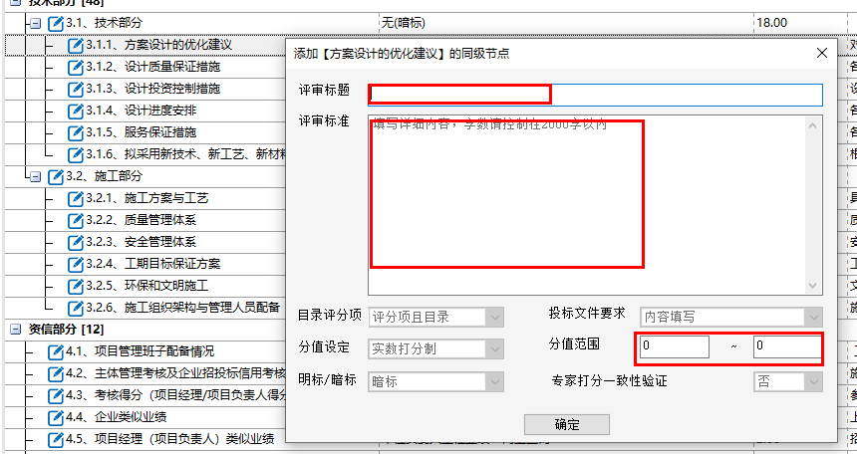
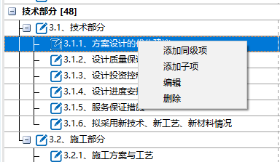
为每一位招投标和造价工作者服务
代理可以在这个模板的基础上增、删、改
增：可以添加同级项或子项
（右键即可）
代理可以编辑的为评审标题，评审标准，以及分值，若评分项为合格制则不考虑分值

Slide 13
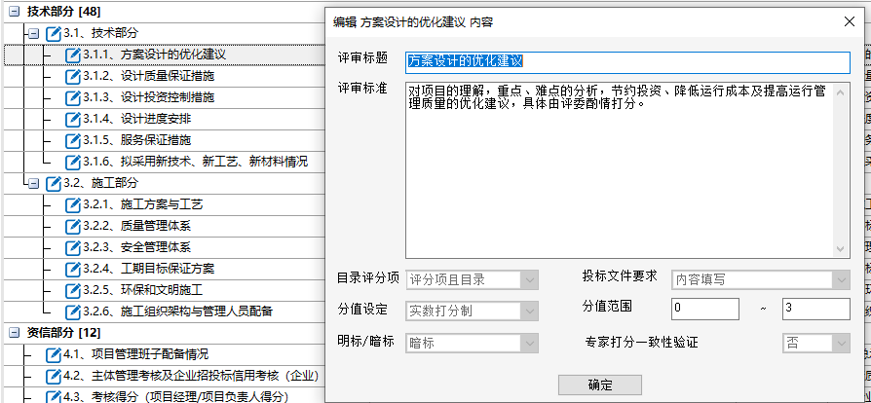
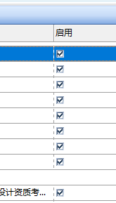
为每一位招投标和造价工作者服务
代理可以在这个模板的基础上增、删、改
删：不建议代理直接删除评分项， 改：可以修改评审标题评审标准以及分值范围
可以针对评分项选择是否启用

Slide 14
为每一位招投标和造价工作者服务
尤其对于一些特殊的节点，代理可以进行编辑，但是不能删除，只能选择是否启用，防止代理手误删除后无法
再次添加

Slide 15
为每一位招投标和造价工作者服务
市场考核分，目前已与建委的信用考核进行对接，评标时可直接点击考核分查询，系统会自动获取该单位的市场考核分。
注：市场考核分的算分规则只针对联合体单位。

Slide 16
为每一位招投标和造价工作者服务
因为是双费率报价，所以我们分别提供了施工部分报价和设计部分报价，并且这两条评分项是必须启用的，所以系统不提供启用不启用的选择框，以防代理选错

Slide 17
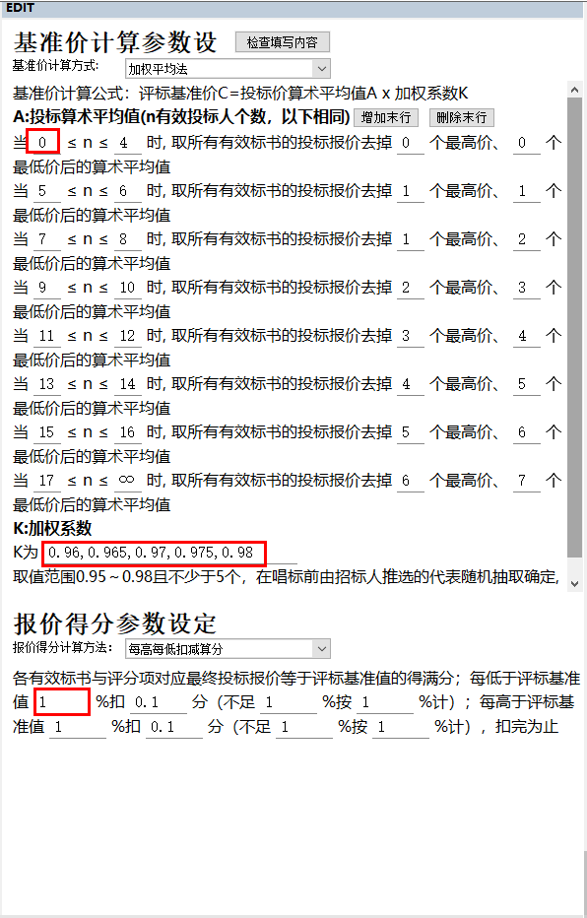
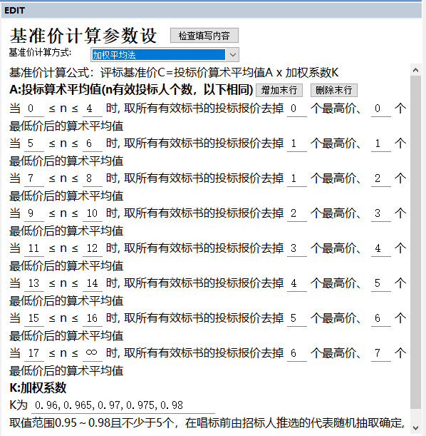
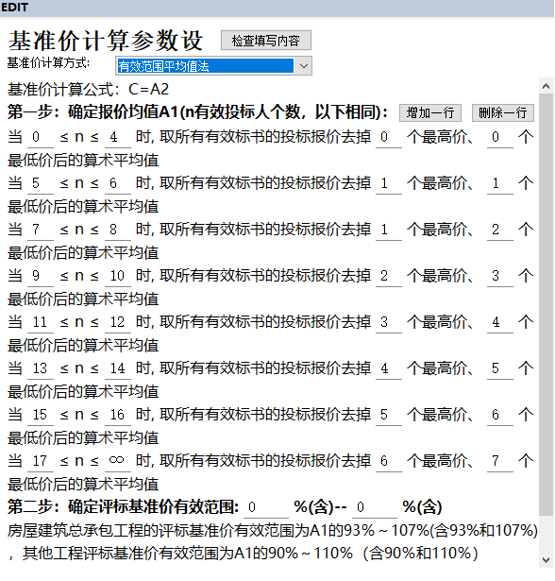
为每一位招投标和造价工作者服务
其中，施工部分提供了两个基准价的计算方法：有效范围平均法，加权平均法，代理可根据项目选择采用哪种计算方法
报价得分的计算参数也是可以修改的

Slide 18
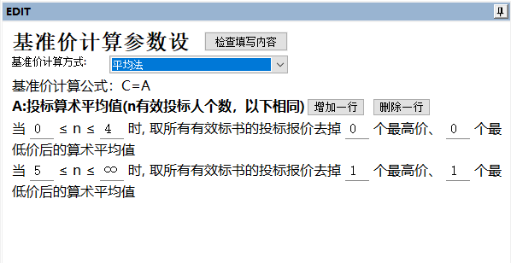
为每一位招投标和造价工作者服务
技术部分提供了一个基准价的计算方法：平均法
报价得分的计算参数也是可以修改的

Slide 19
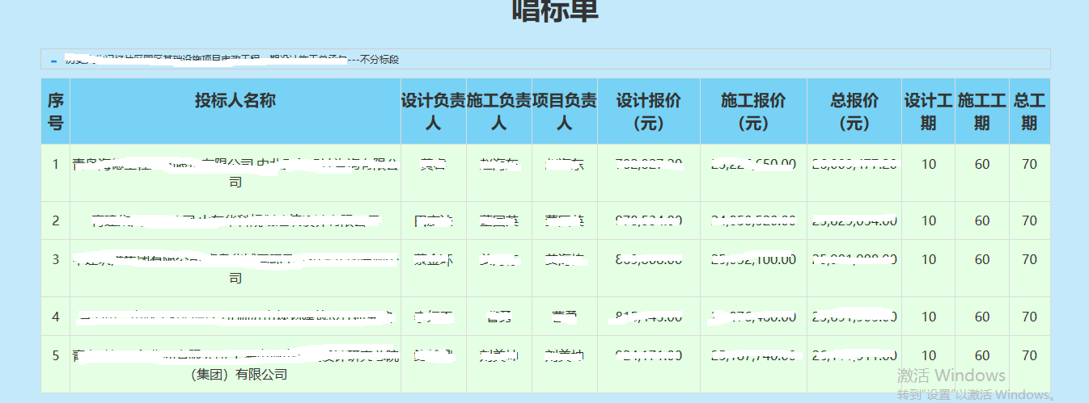
为每一位招投标和造价工作者服务
开标的流程都与正常的项目一样，开标时唱标单界面是按照代理选择的项进行唱标的

Slide 20
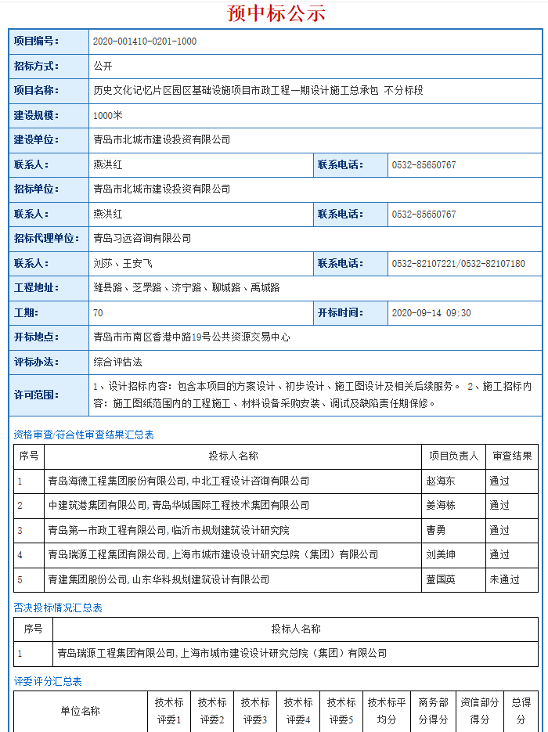
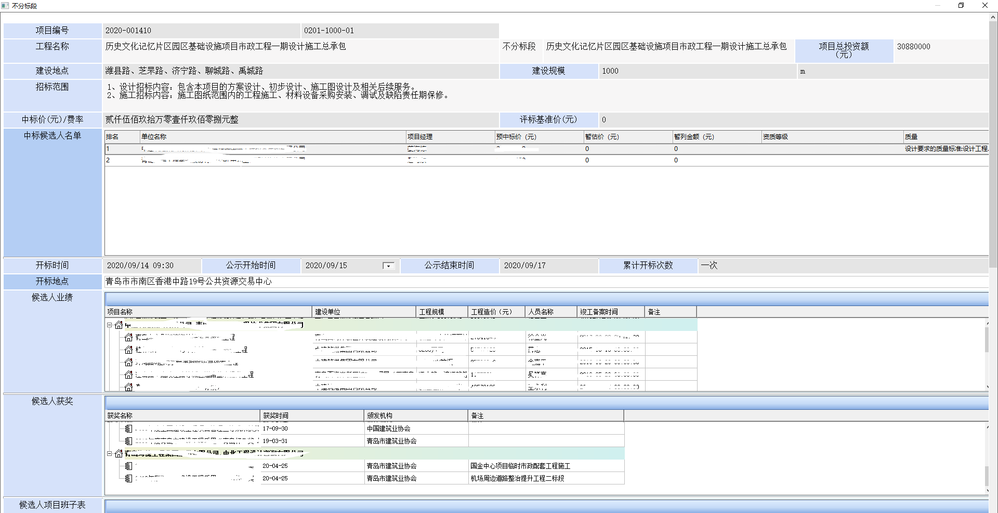
为每一位招投标和造价工作者服务
标后业务—预中标公示，与其他项目一样，数据都是回传的，代理确认无
误后，点击上报。另附试点项目截图

Slide 21
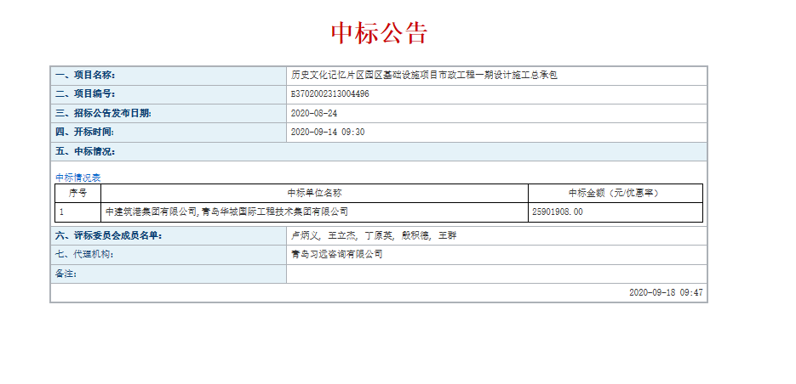
为每一位招投标和造价工作者服务
标后业务

Slide 22
为每一位招投标和造价工作者服务
联合体投标的注意事项：
1.牵头单位和联合单位均需要网上注册，并办理CA。网上注册后需要完善企业信息，包括企业业绩，企业荣誉以及人员信息
2.制作投标文件的时候，牵头单位登录投标工具箱后，投标信息左上角点击添加联合体单位，插入联合单位的CA识别，有多个联合单位的话，依次插入识别CA
3.签章时，牵头单位进行签章，需要联合单位进行签章的，再插入联合单位的CA进行签章

Slide 23
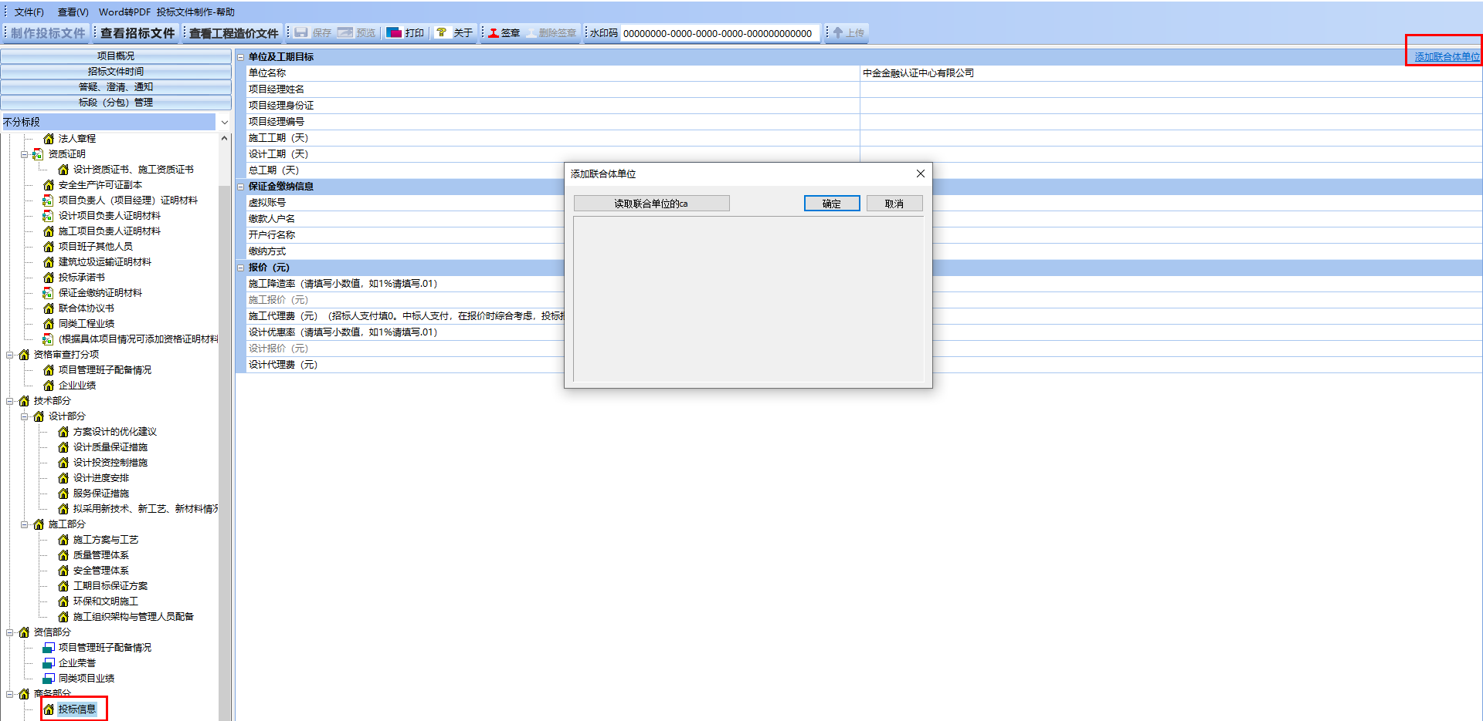
为每一位招投标和造价工作者服务
联合体投标

Slide 24
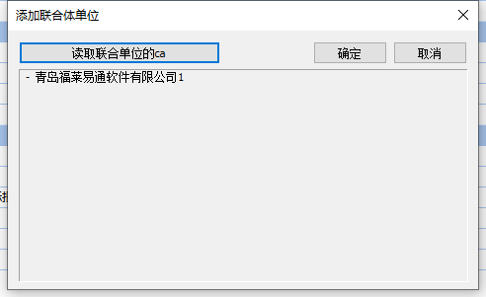
为每一位招投标和造价工作者服务
联合体投标

Slide 25
谢谢观看

